Slide 1
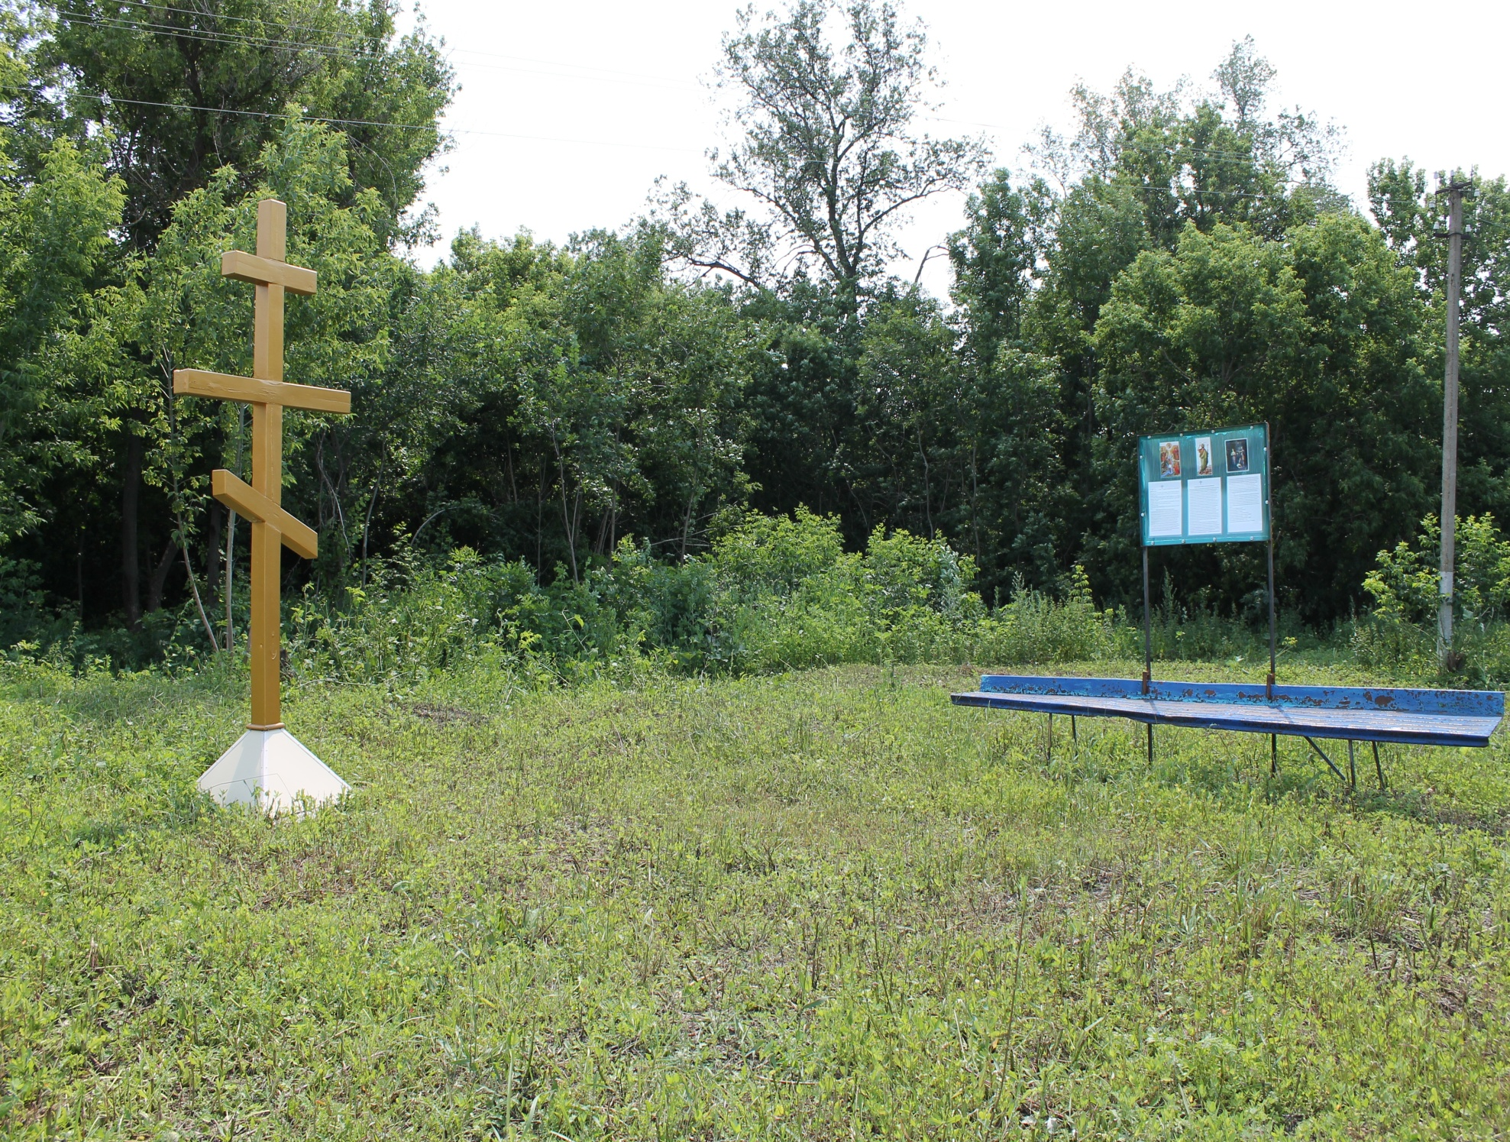
Проект «Математический сборник «Наше село»
Выполнила: ученица 4 класса МКОУ Кучеряевская ООШ Семенютина Ангелина
Учитель: Долгополова Валентина Ивановна
2020 год

Slide 2
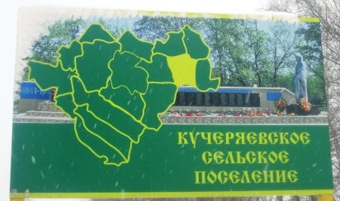
Село Кучеряевка Бутурлиновского района расположенного от города к востоку в 30 километрах

Slide 3
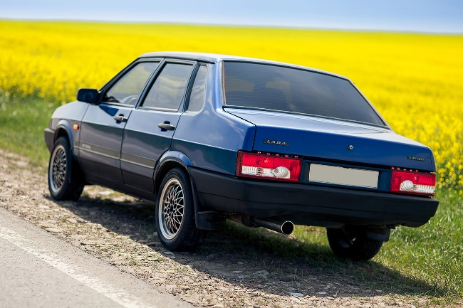
Задача №1 Мы с родителями ехали от дома до г.Бутурлиновка полчаса. С какой скоростью ехал наш автомобиль?

Slide 4
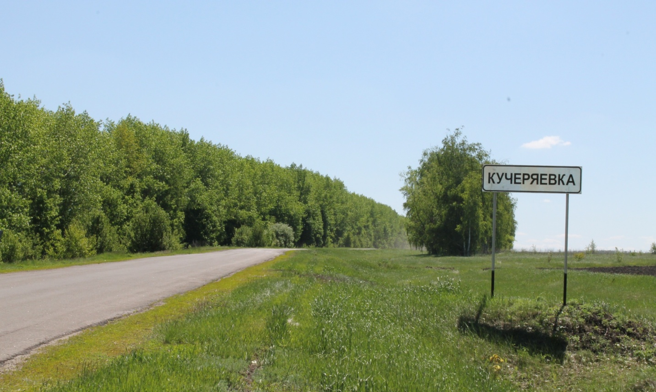
Село организовано в середине XVIII века

Slide 5
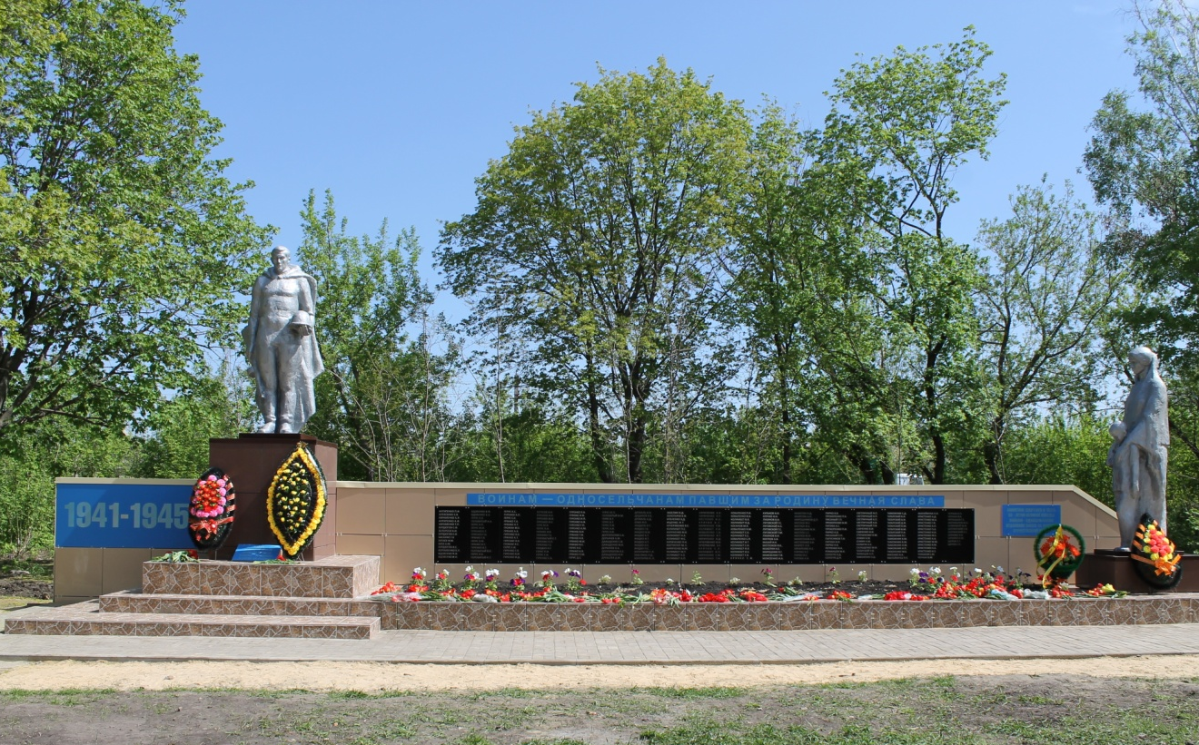
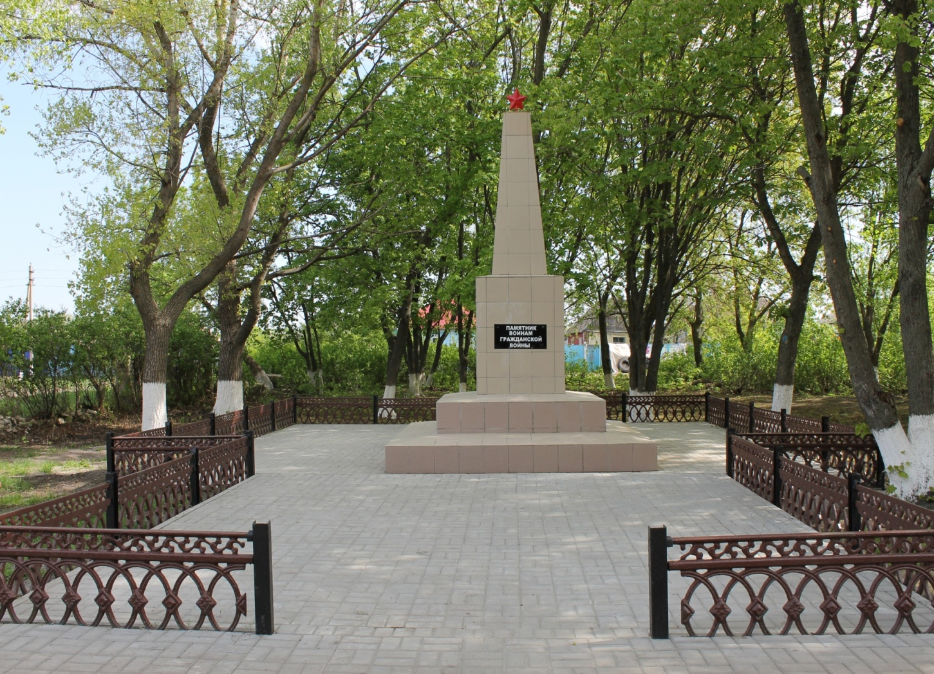
В селе Кучеряевка 2 памятника: Мемориал Славы односельчанам, погибшим в годы Великой Отечественной войны и Обелиск памяти воинам, погибшим в годы Гражданской войны

Slide 6
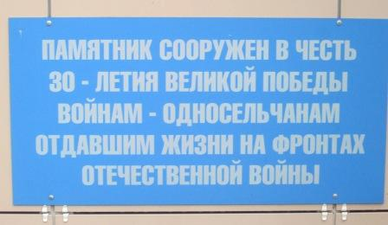

Slide 7
Задача №2 Если Мемориал Славы сооружен в честь 30-летия Победы, то сколько лет ему исполнилось в 2020 году?

Slide 8
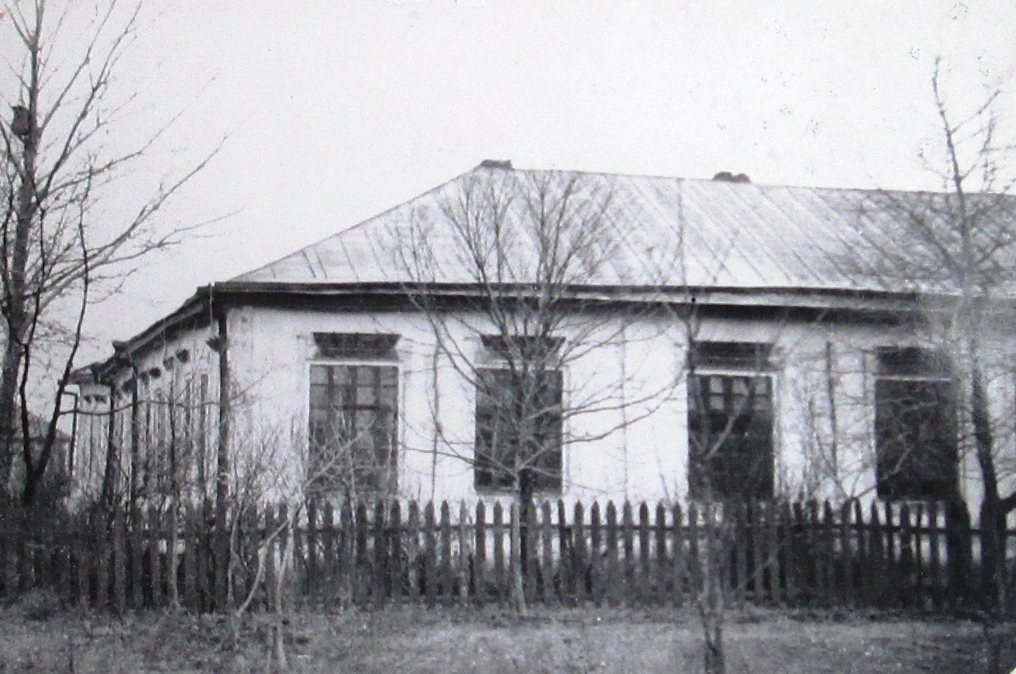
Кучеряевская школа существует с 1934 года

Slide 9
Задача №3 Сколько лет прошло со дня основания Кучеяревской школы?

Slide 10
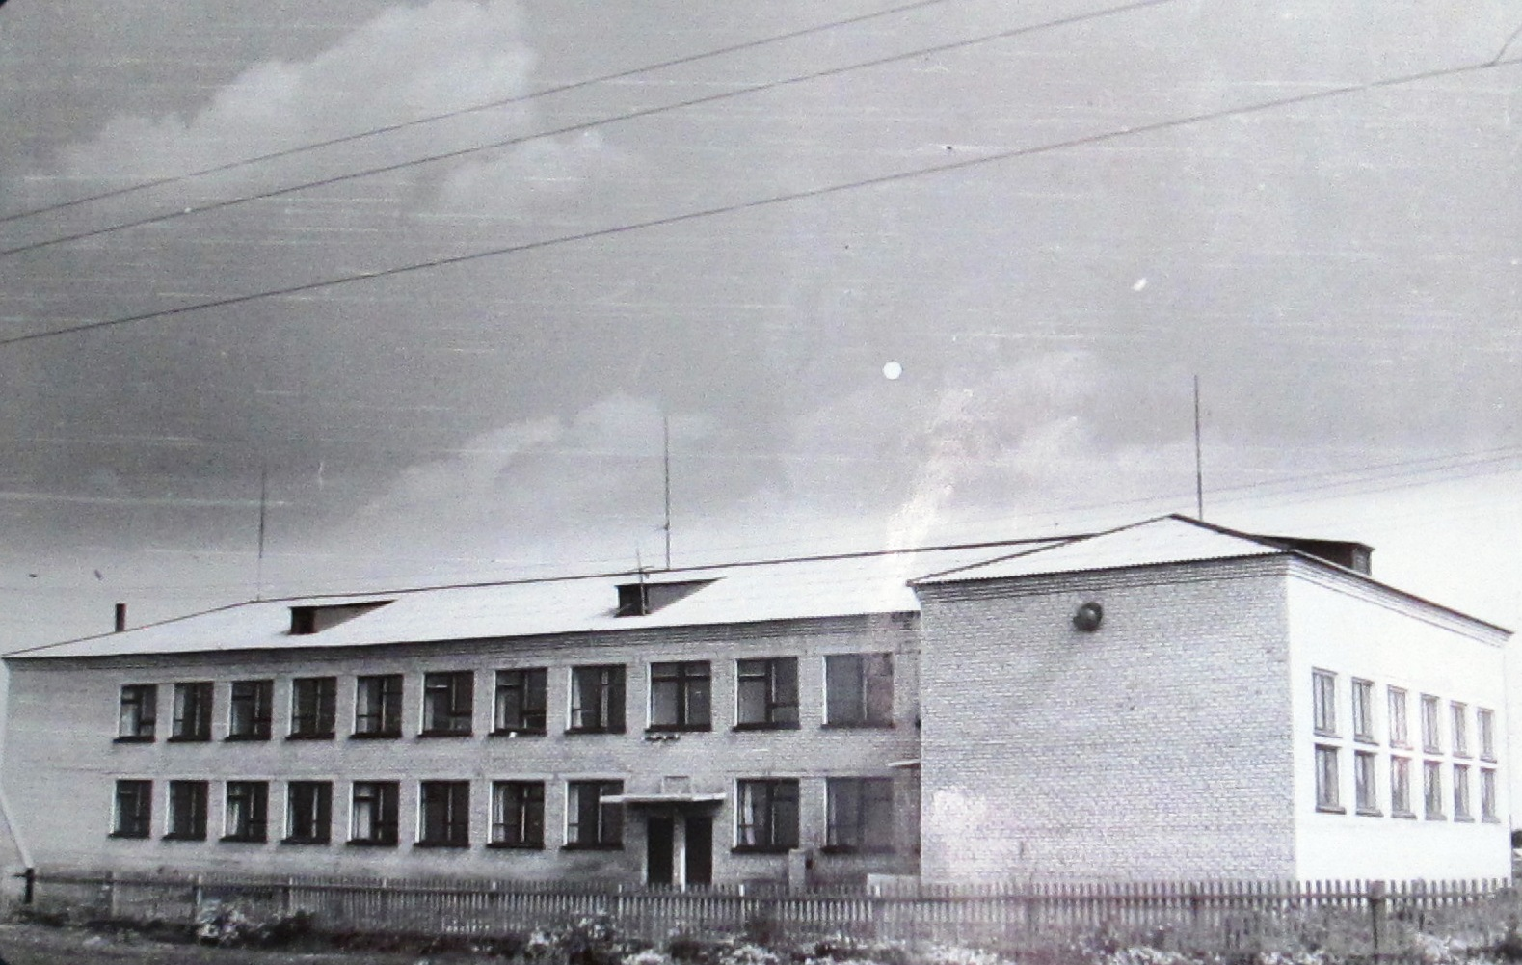
Новое здание школы было построено в 1979 году

Slide 11
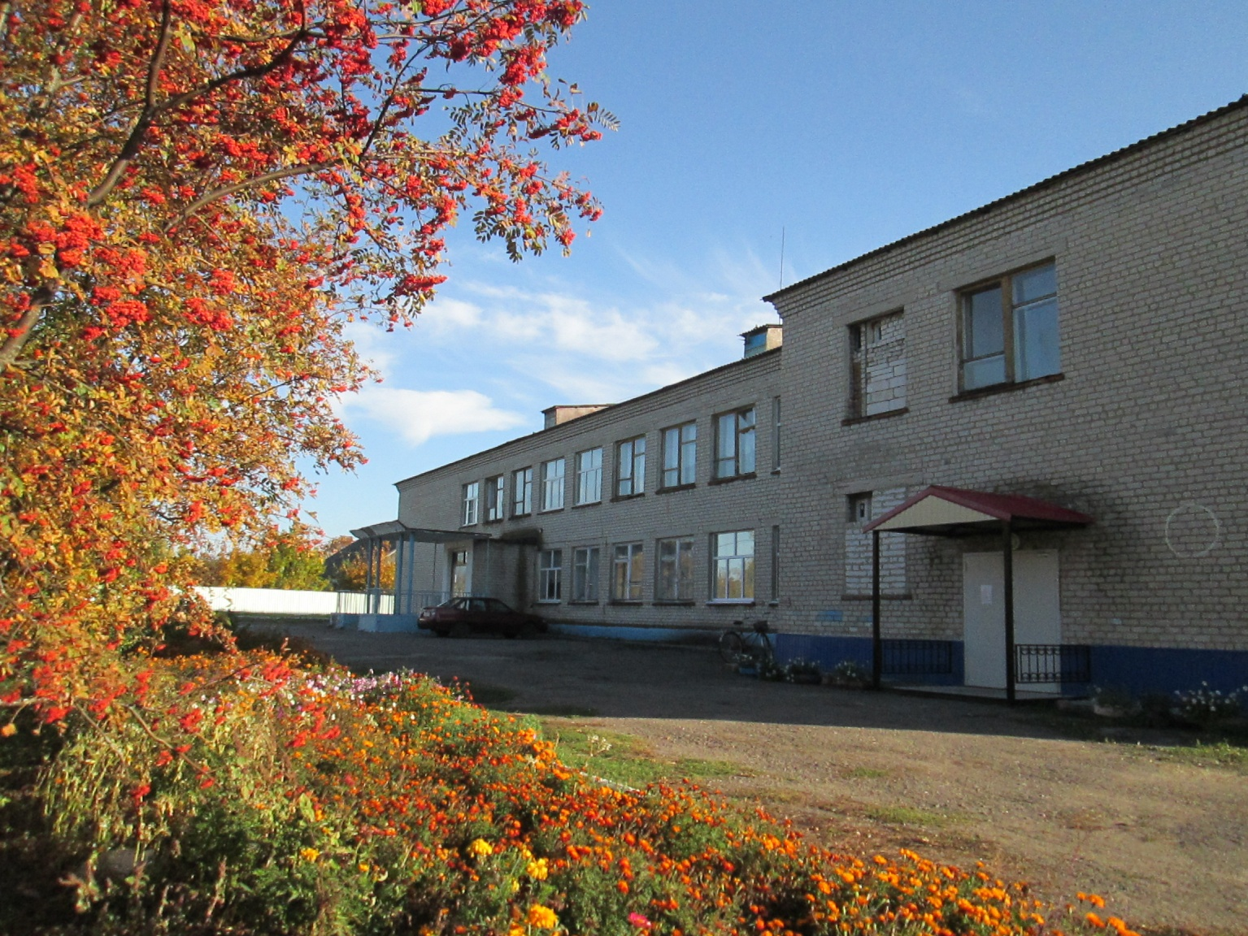
Задача №4 Сколько лет этому зданию сегодня?

Slide 12
Улица Молодежная была построена в 1985 году

Slide 13
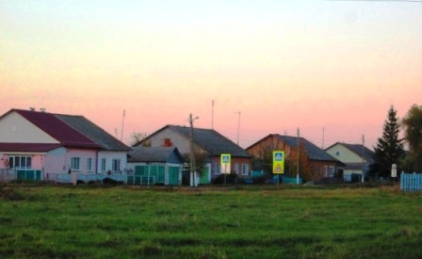
Задача №5 Сколько лет исполнилось Молодежной улице в этом году?

Slide 14
Сейчас в селе Кучеряевка шесть улиц: Ленина, Молодежная, Пролетарская, Октябрьская, 1 Мая и К.Маркса. Есть Дом культуры, почта, медпункт, три магазина. Работает отделение сбербанка, открыт детский сад.

Slide 15
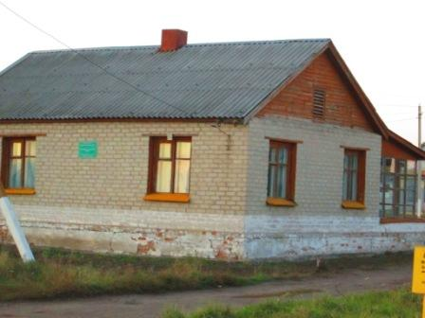
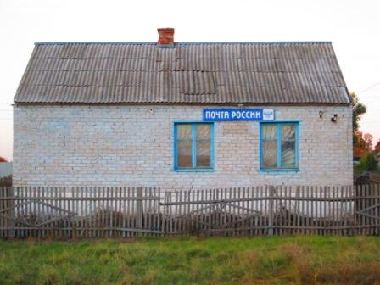
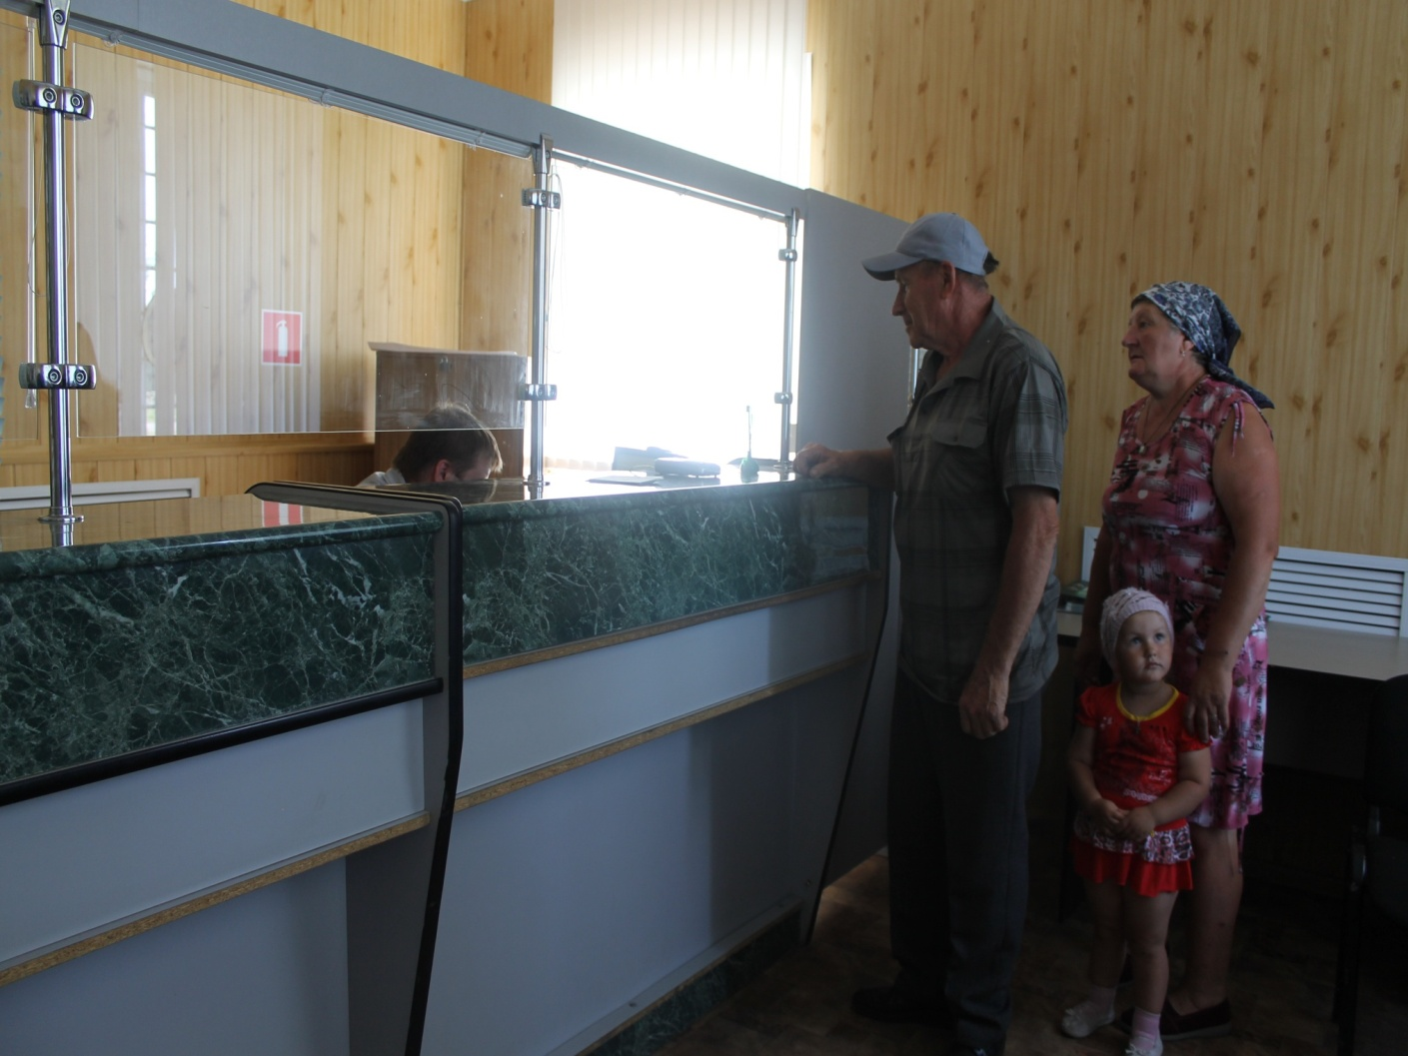
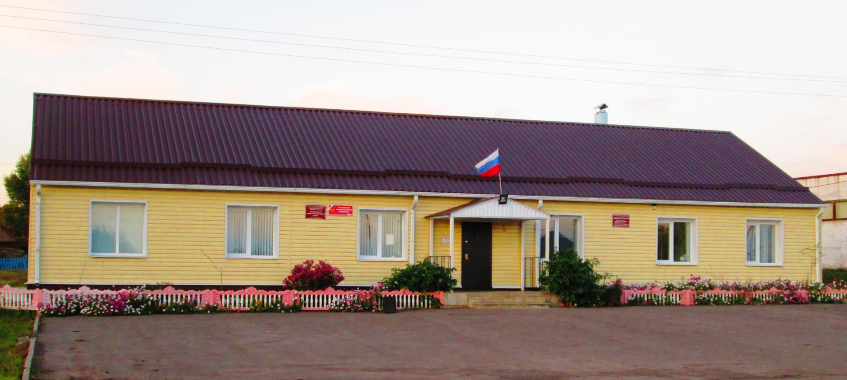

Slide 16
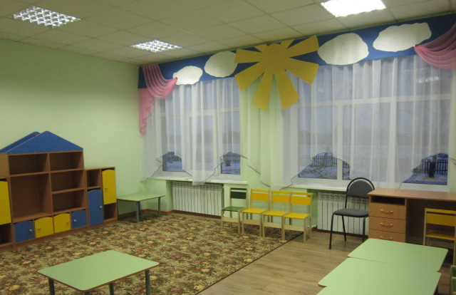
Задача №6 В каком году открыт детский сад, если в декабре 2020года ему исполнится 7 лет?

Slide 17
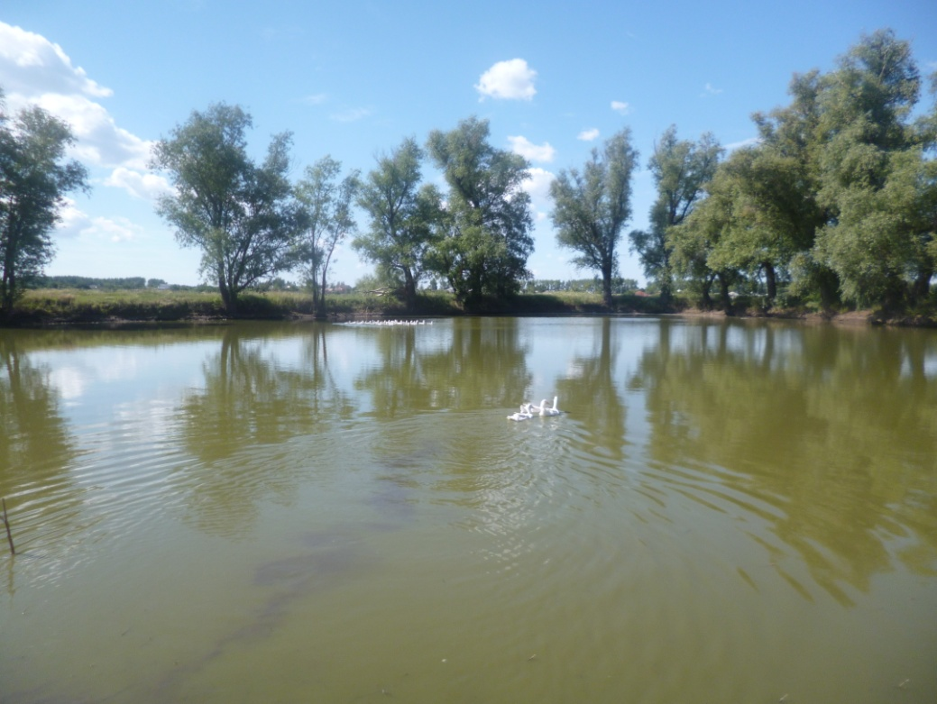
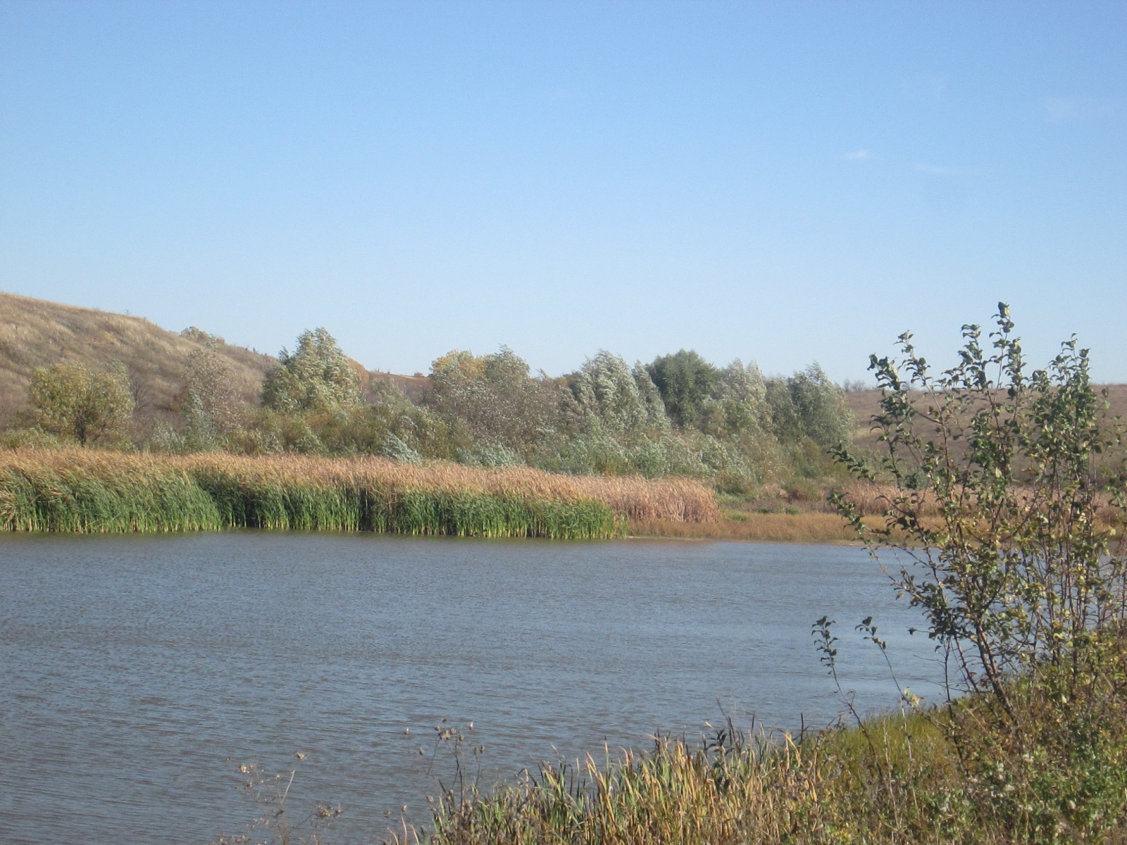
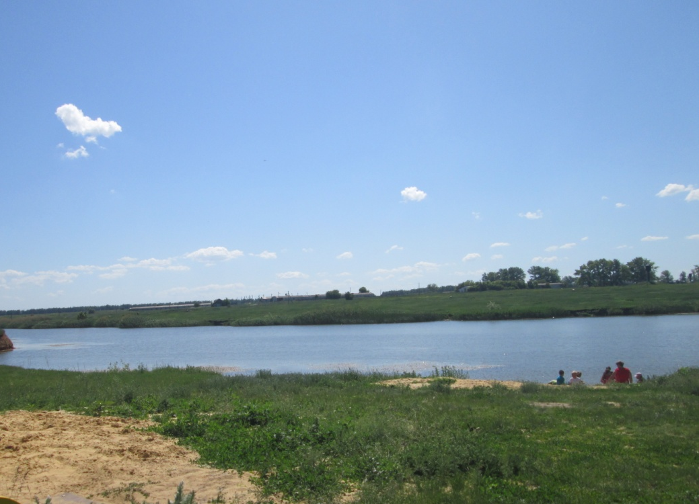
На территории села расположено 22 пруда

Slide 18
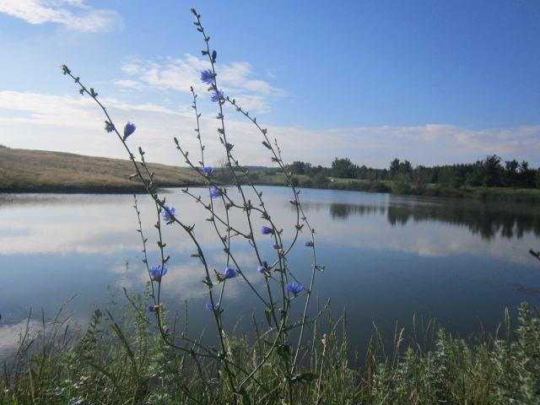
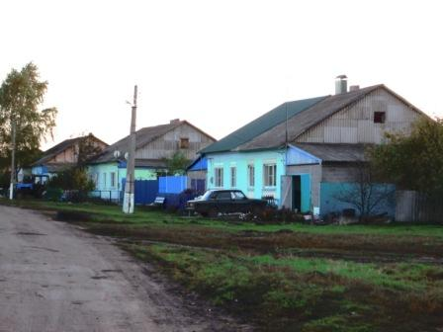
Задача №7 Чего в селе больше: прудов или улиц? На сколько?

